Slide 1
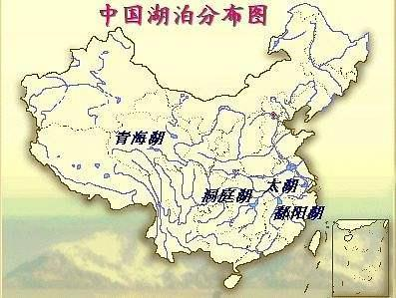

Slide 2
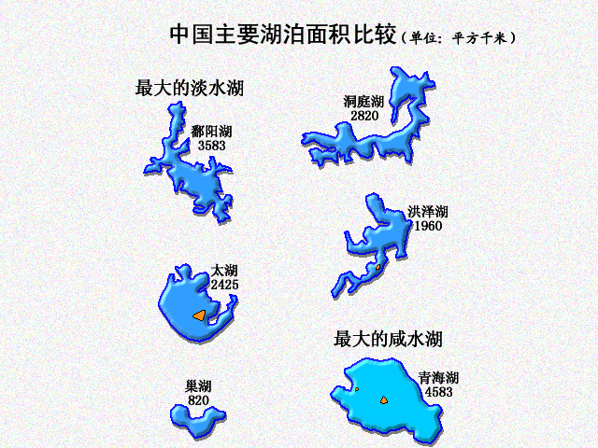
1.背过排列顺序
2.找到分布的省区
3最大湖泊是
最大的淡水湖是

Slide 3
--长江中下游平原湖区，全部为外流湖、淡水湖。
我国五大淡水湖泊---鄱阳湖（赣）、洞庭湖（湘）、太湖（苏）、洪泽湖（苏）、巢湖（皖）
鄱阳湖是我国面积最大的淡水湖。
--青藏高原湖区是世界上海拔最高的高原湖区，也是我国湖泊分布最为集中的区域。绝大多数属内流湖，为咸水湖和半咸水湖。
青海湖（青）是我国面积最大的湖泊（属咸水湖）纳木错（藏）为海拔最高的大湖
察尔汗盐湖（青海柴达木盆地）是我国最大的盐湖

Slide 4

112°E
116°E
28°N
29°N
118°E
识记其轮廓和
经纬度位置
33°N
120°E
31°N
100°E
117°E
36°N
31°N

Slide 5
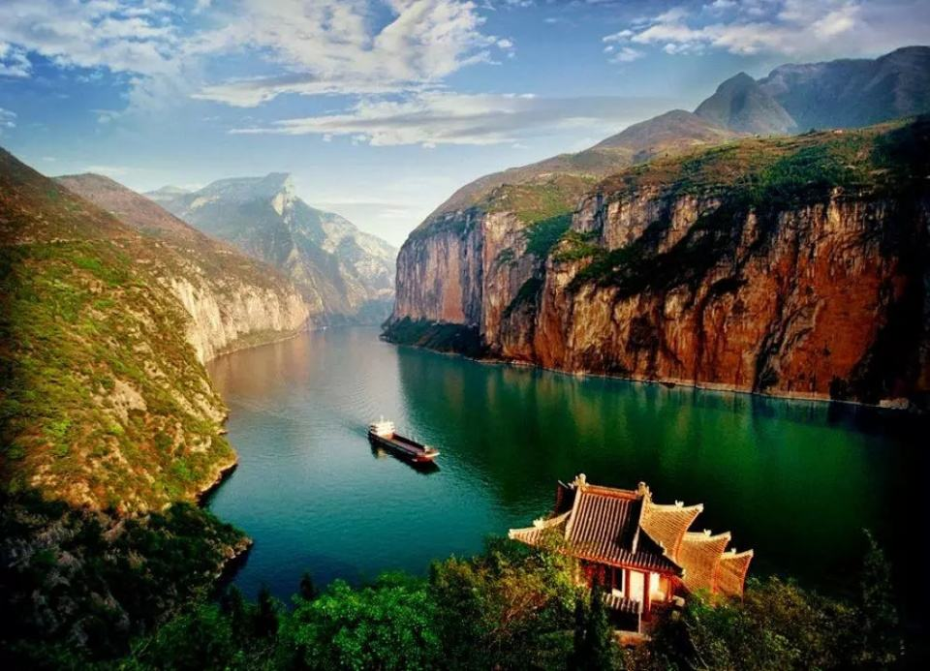
两岸猿声啼不住
轻舟

Slide 6
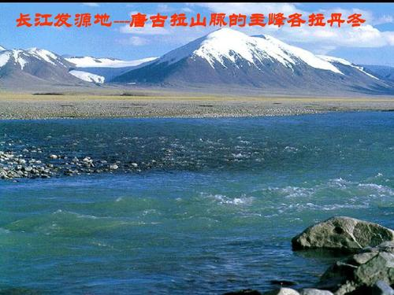

Slide 7


Slide 8
1.河流、湖泊的位置、轮廓（经纬度，省区
2.河流的发源地、流经地和注入地
3.河湖的水文特征
4.河流开发利用中的问题及解决措施

Slide 9
万里长江 水利（力）丰富
1、中国第一大河
长度、流域面积、径流量—中国第一
2、源流概况
  源地、注入地
  流经省区和地形区（11省、5大地形区）
  上、中、下游的划分（各段水文特征）
  支流和湖泊
  主要危害和治理措施
课本110

Slide 10
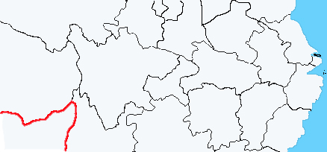
（1）长江的发源地和源头
（2）长江干流流经的省区和城市：
（3）长江流经的主要的地形区
（4）划分长江上、中、下游的宜昌（湖北省）、湖口（江西）
（5）长江的支流：雅砻江、岷江、嘉陵江、乌江、汉江、湘江、赣江 以及洞庭湖、鄱阳湖
（6）长江干支流上的水电站、水利枢纽：三峡、葛洲坝
(7)归纳总结河流的水文特征。总的特征。不同河段特征。
长江水系图
虎跳峡

Slide 11
长江干流流经省级行政区
青 海
唐古拉山
江 苏
安 徽
四 川
西藏自治区
湖 北
重庆
上海
江 西
东 海
湖 南
云 南

Slide 12
长江干流流经地形区
青 藏 高 原
长 江 中 下 游 平 原
四川盆地
横断山区
云贵高原

Slide 13
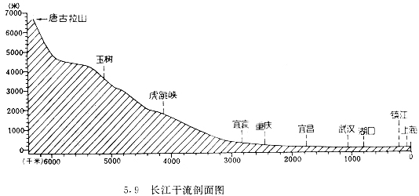
（一）水能丰富
读 “长江干流剖面图”，说明
1、长江的水能资源蕴藏在哪个河段？ 2、为什么？
3、总结：长江干流的水能资源主要集中在___________河段，其中长江水能资源最丰富的河段是__________。
长江三峡自西向东依次是：_______________主要从重庆奉节到湖北宜昌.
6200米
6600米
3５00千米

Slide 14
长江三峡位置示意图
巫山
宜昌
四川盆地
湖口
瞿塘峡
巫峡
西陵峡

Slide 15
如何分析横断山区和长江三峡水能丰富的原因
流经我国地势第一、二阶梯交界处，河流落差大，水流急；
上游流域面积较大，河流径流量较大。
流经我国地势第二、三阶梯交界处，河流落差大，水流急；
河流径流量大。

Slide 16
1.内流区和外流区的分界线
2.内外流区水文特征---讲义85页
3.长江水能开发重点在三峡附近，而不是水能更丰富的金沙江，原因是？---讲义85页思考3

Slide 17
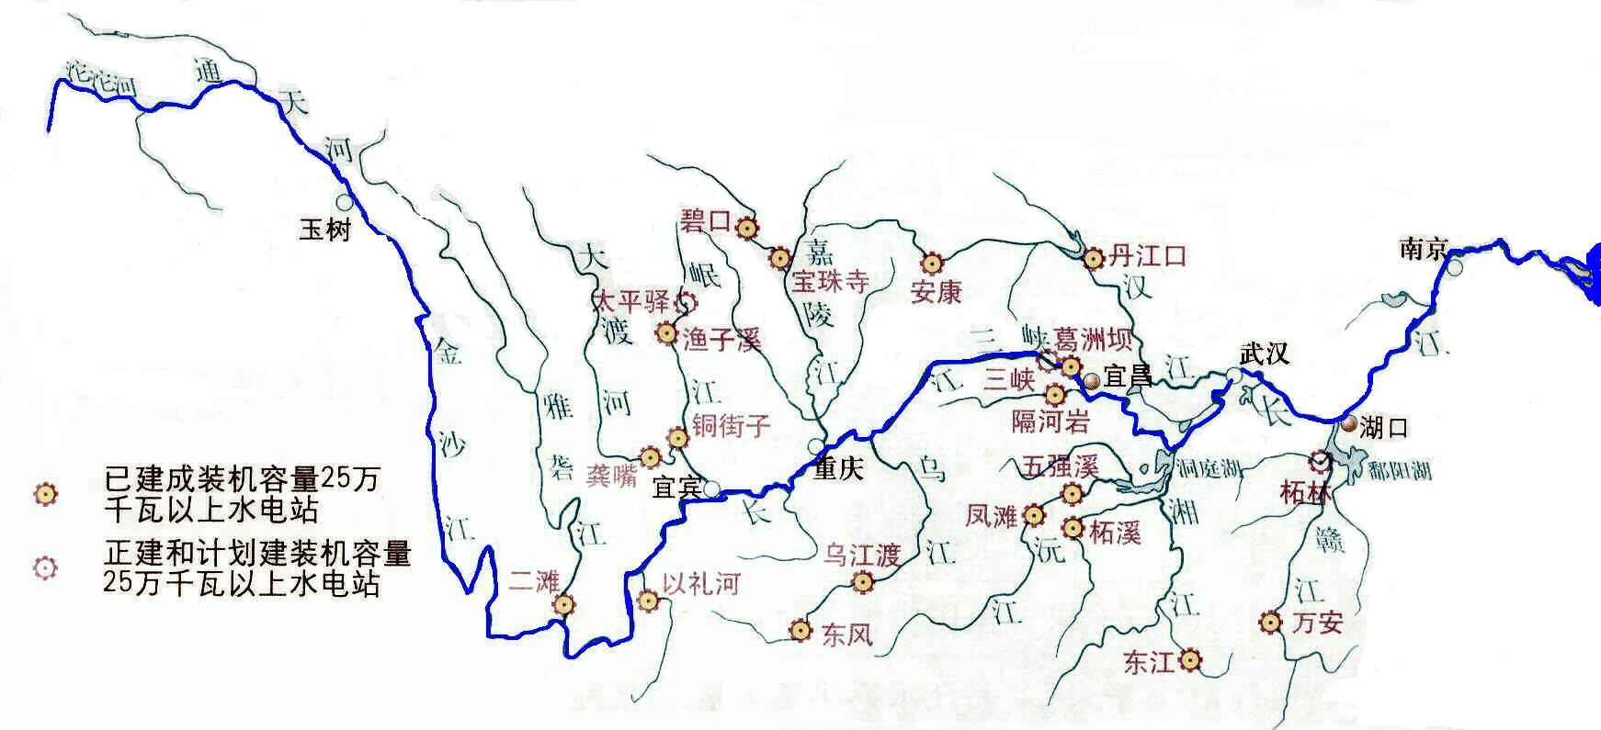
思维拓展：宜宾以上河段水能最丰富，为什么大型水电站却较少？
水电站的建设，不仅与水能资源蕴藏量的大小有关，还与地质构造、工程复杂程度、投资大小、与市场距离远近、对生态环境的影响等因素有关。

Slide 18
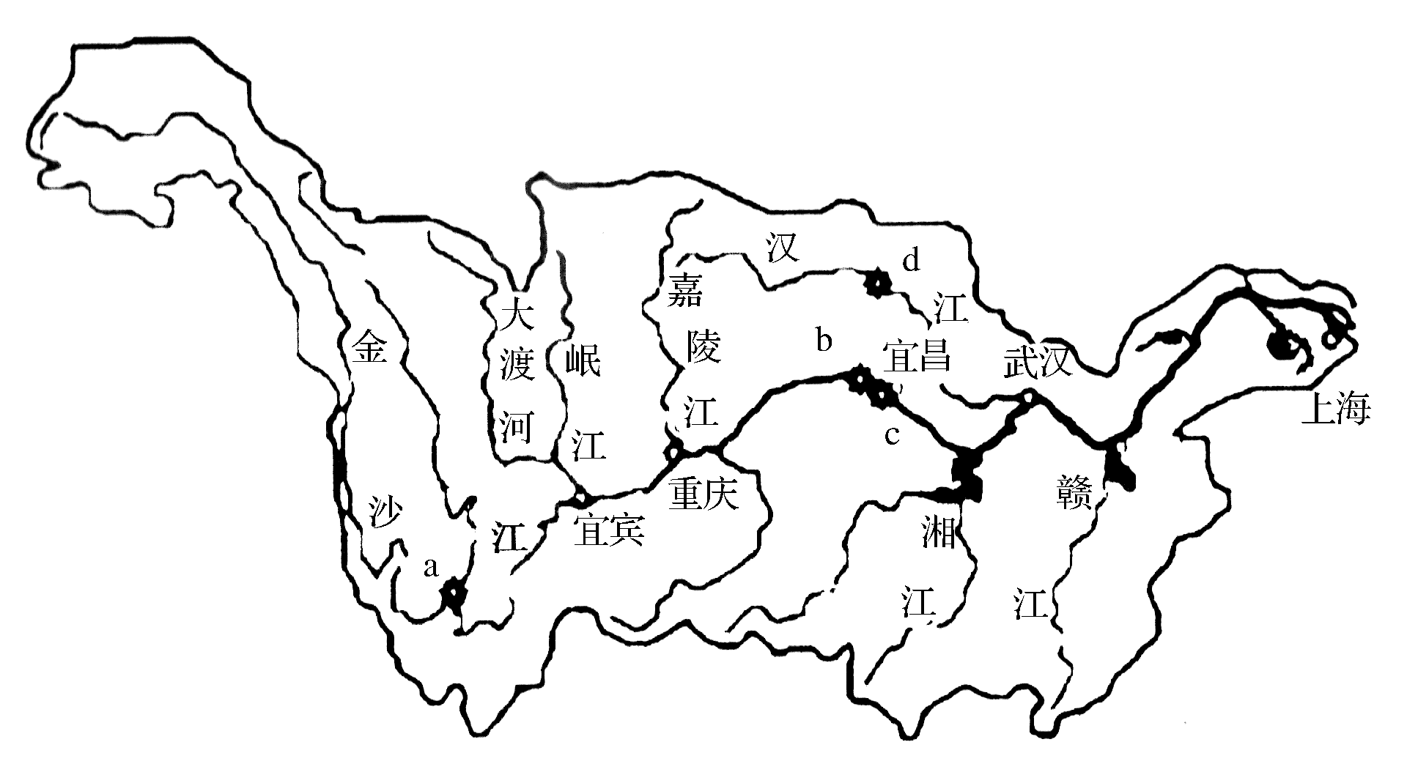
典例3 (2010·南昌)读下图，完成下面两题。
(1)a水电站的发电量大于c，由此可知a处比c处A．流量大、落差大 B．流量大、落差小
C．流量小、落差小 D．流量小、落差大
(2)各水电站位于二、三级阶梯分界线附近的是A．a、b、c B．a、c、d
C．b、c、d D．b、a、d

Slide 19
（二）黄金水道
1、__________是我国内河航运最发达的河流。长江干支流通航里程占全国内河通航里程的_____，被誉为“___________”；干流横贯东西，终年不冻，_____以下四季通航。
2、____的竣工大大改善了水运条件。
便利的水运将大大拉大________、________等城市与沿海港口城市的空间距离。随着航运条件的改观，不仅从沿海城市之__________________的运输成本和运输时间大大降低和缩短，而且使上海的____________________________________作用得到加强，并可加速____________进程。

Slide 20
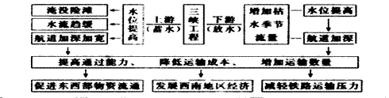
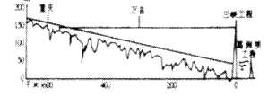
（3）三峡工程的航运效益
三峡工程的兴建可以从根本上改善川江河段的航运条件，对宜昌以下航道也有改善作用。

Slide 21
（二）黄金水道
4.分析长江航运价值高的原因。
航运价值评价：
自然条件：
流量大小、是否稳定——补给类型---气候
流速快慢——流经地形的起伏大小---地形
通航时间长短---有无结冰期——最冷月气温
通航里程长短——河流长度
航道状况---宽窄曲直
社会经济条件：
经济发展水平、人口和城市密度、水运网络配套设施完善程度：如支流、运河、能否河海、河陆联运等

Slide 22
(7)长江航运发达的原因：
①长江航运与铁路相比，运量大，投资省，成本低；
②长江干流横贯东西，亚热带季风气候区.水量大,季节变化小.水流平缓，江阔水深，通航里程长，终年不冻，宜宾以下四季通航；
③长江流域资源丰富，人口众多，经济发达，消费市场广阔(即有全国重要的农业基地，又有重要的工业基地及众多城市)；运输量大.
④长江干流航线与南北向铁路、支流及京杭运河相通，即沟通了内地与沿海，又联系了南北地区；
⑤长江干流注入东海，上海港即为河港，又为海港，可实现江海联运。

Slide 23
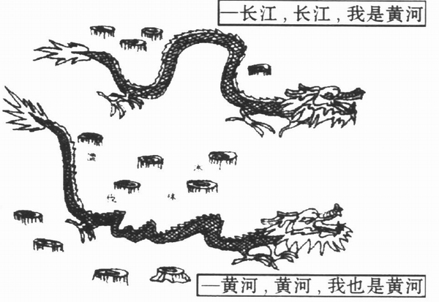
四、长江的治理.(上游水土流失,中游湖泊萎缩,中下游洪涝灾害.

Slide 24
【交流释疑】
滥伐森林可能对长江产生哪些影响？
1.泥沙淤积，河床抬升。河道变浅
2.湖泊面积减小，调洪蓄洪功能减弱，
3.森林涵养水源功能减弱，下渗减少，地表径流增加，水土流失加剧。地下径流减少。蒸发减弱。
4.河流调节气候功能减弱，气候恶化。水旱灾害频繁。

Slide 25
洪涝灾害发生机制
思考：为什么会导致大量水滞留而形成洪涝
来水
去水
1.补给水源
2.支流多少
3.上游落差
---
1.地势
2.河道
3.---

Slide 26
 | 长江中下游平原地区
水灾原因 | (自然原因) 有些年份，流域内普降暴雨， （季风进退规律异常）；季风气候夏季降水集中；流域面积大，汇入水量多；上中游落差大，水势迅猛，汇水速度快； 中游地势低平，河道弯曲，排水不畅（排水速度慢）。 (人为原因) 上中游植被近年来遭到破坏，水土流失严重，河流含沙量增大，泥沙淤塞严重，河床抬升，降低中下游泄洪能力； 中游围湖造田，造成湖泊调节能力减低，分蓄洪能力减小。

Slide 27


影响流域面积的因素----支流多少
举例：解释以下河流流域面积大或者小的原因
1.长江流域面积较大
2横断山区河流流域面积狭小
（发源于青藏高原，流程长，流经亚热带季风气候区，降水丰富，雨季长；水系发达，支流众多。下游地形平坦开阔，流域面积广）
（受地形限制，支流少）

Slide 28
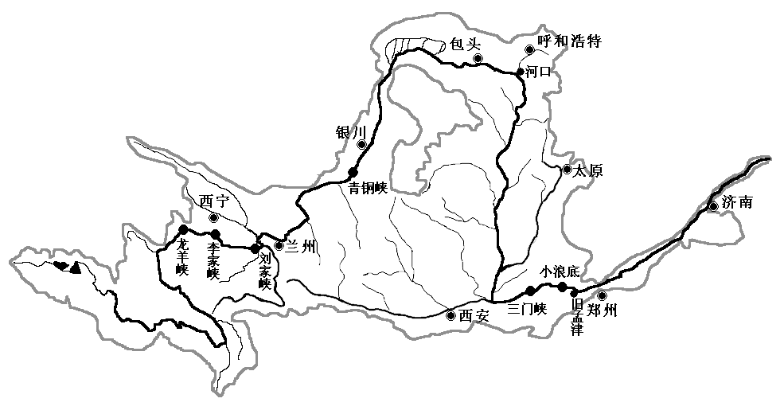
（2）.水系特征与洪涝灾害
黄河中游东西对称水系
易成洪涝

Slide 29
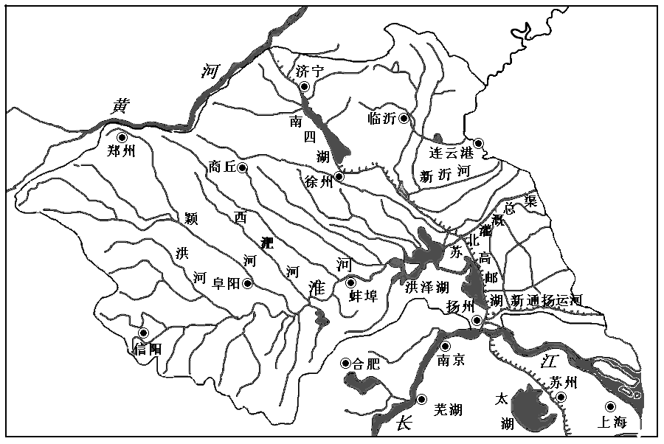
淮河流域扇形水系
水流汇集、易成洪涝

Slide 30
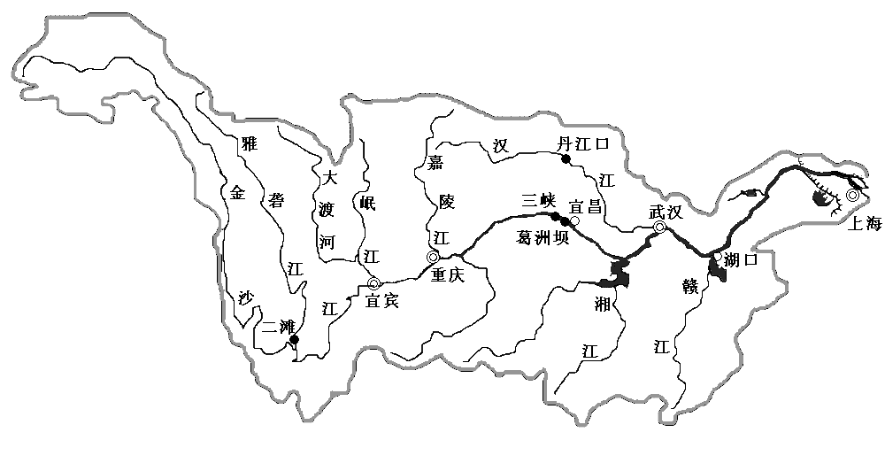
长江南北对称状水系
正常年份 错开洪峰

Slide 31
长江南北对称状水系
异常年份 同时到达，易成洪峰

Slide 32

分析长江洪涝灾害的成因
讲义86

Slide 33
水灾严重河段 | 长江中下游平原地区
水灾原因 | 长江中下游洪水有三个主要来源：宜昌以上的干支流；南面洞庭湖、鄱阳湖水系；北面的汉江。 (自然原因)有些年份，流域内普降暴雨，三股主要洪水来自同一时期，河水猛涨，就会使长江干流出现特大洪水，造成水灾。 （季风进退规律异常）；季风气候夏季降水集中；流域面积大，汇入水量多；上中游落差大，水势迅猛，汇水速度快； 中游地势低平，河道弯曲，排水不畅（排水速度慢）。 (人为原因) 上中游植被近年来遭到破坏，水土流失严重，河流含沙量增大，泥沙淤塞严重，河床抬升，降低中下游泄洪能力； 中游许多大湖，围湖造田，造成湖泊调节能力减低，分洪能力减小。

Slide 34
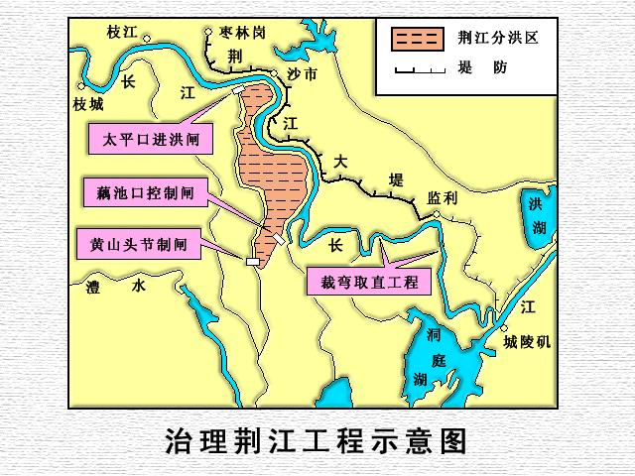

Slide 35
治理——洪涝对策：
中上游地区退耕还林、保护植被；
建立长江中上游防护林体系；
中上游地区修建水库；
湖区退田还湖，增加蓄洪能力；
中下游地区疏浚河道，增加泄洪能力；
部分河段截弯取直；加固堤防；

Slide 36
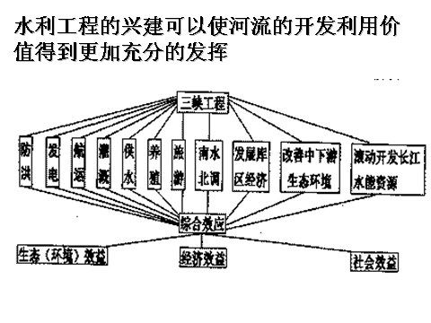

Slide 37
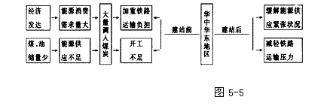
回忆西电东送南部、中部、北部通道
2.三峡工程的发电效益（如图5-5所示）
（1）兴建三峡工程对缓解华中、华东及重庆地区的能源供给紧张状况、减轻煤炭供给和运输的压力、促进地区经济发展具有重要意义。
（2）三峡工程所处的良好区位使其与华中、华东地区的输电距离分别为500Km和1000Km，均处在经济输电范围之内，将成为未来全国统一电网的主导电站。

Slide 38
课堂小结
划分：源头－－宜昌
特点：主要流经了我国地势的第一、二级阶梯，接纳了大量支流，水量大增，落差大，水力资源丰富
上游：
主要支流：雅砻江、岷江、嘉陵江、乌江
上中下游的划分
开发利用：水能开发
划分：宜昌－－湖口
特点：流经平原区接纳了鄱阳湖，洞庭湖，汉江等水系，水 量大增，荆江河段九曲回肠，易泛滥成灾
中游：
主要支流：湘江、汉江、赣江
开发利用：航运、灌溉、养殖
划分：湖口－－入海口
下游：
特点：流经平原地区河流支流已不多，但由于水量大，地势低平，防洪任务艰巨 ，但水流平稳，江阔水深适合航运
开发利用：航运、灌溉、养殖

Slide 39
２：河流的合理开发利用
自然条件（水能的多少，地形，地质
水能开发：开发条件
及其评价、意义
灌溉：改变水分、不合理的灌溉方式
供水：水量、水质、
成本（工程大小建设成本、营运成本）
航运：开发条件、意义
旅游
养殖
生态环境：意义
社会经济条件（经济水平，技术条件。市场距离，交通条件
效益
自然条件：水量及季节变化；水流是否平缓；结冰期的长短；含沙量。航程等
社会经济条件：人口密度；经济发展水平，资源 。交通和运河连通。
思考：河流（流域）的开发一般从哪些方面回答？

Slide 40
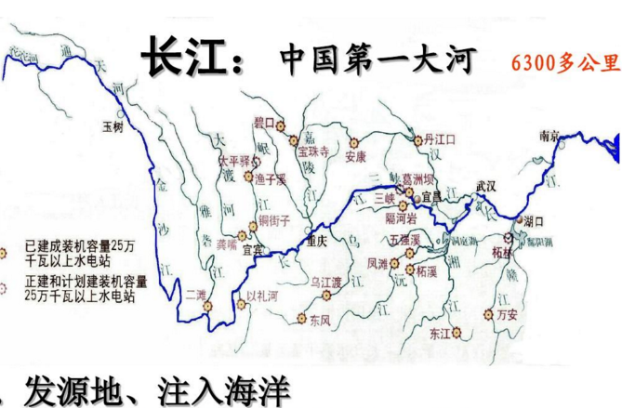

Slide 41
